Slide 1

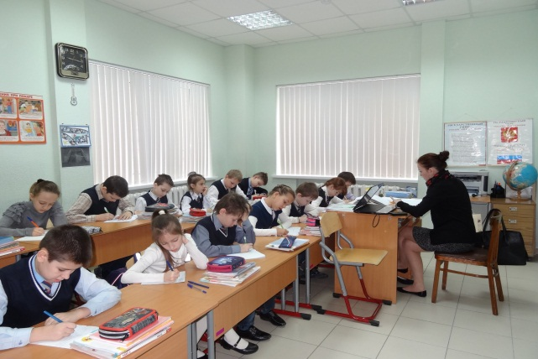

Всероссийская олимпиада школьников итоги 2015-2016 учебного года задачи на 2016-2017 учебный год арбузова Л.Е., ведущий специалист минобразования ростовской области

Slide 2
Статистика участия в олимпиаде, чел.
Notes:
Увеличилось количество участников школьного этапа, что говорит о мотивации детей участвовать в олимпиадах, т.к. на школьном этапе могут участвовать все желающие. Несколько уменьшилось количество участников муниципального этапа и немного возросло количество участников регионального этапа.

Slide 3
Итоги ВсОШ 2015-2016 учебного года, чел.

Slide 4
Нормативное обеспечение ВсОШ (федеральный уровень)
Приказы Министерства образования и науки Российской Федерации:
- от 18 ноября 2013 г. № 1252 «Об утверждении Порядка проведения всероссийской олимпиады школьников»;
- от 17.03.2015 г. № 249 «О внесении изменений в Порядок
проведения всероссийской олимпиады школьников, утвержденный приказом Министерства образования и науки Российской Федерации от 18 ноября 2013 г. № 1252»;
- от 17.12.2015 г. № 1488 «О внесении изменений в Порядок
проведения всероссийской олимпиады школьников, утвержденный приказом Министерства образования и науки Российской Федерации от 18 ноября 2013 г. № 1252».

Slide 5
Нормативное обеспечение ВсОШ (региональный уровень)
Положение о проведении всероссийской олимпиады школьников на территории Ростовской области (утверждено приказом минобразования Ростовской области от 10.12.2014 № 762, изменения внесены приказами от 18.12.2015 № 930, от 14.09.2016 № 623;
требования к проведению регионального этапа всероссийской олимпиады школьников в Ростовской области (утверждены приказом минобразования области от 30.12.2014 № 814, изменения внесены приказом от 24.12.2015 № 947).

Slide 6
Общественное наблюдение при проведении всош
- ПРИКАЗ МИНОБРНАУКИ РОССИИ от 28 июня 2013 г. N 491 ОБ УТВЕРЖДЕНИИ ПОРЯДКА АККРЕДИТАЦИИ ГРАЖДАН В КАЧЕСТВЕ ОБЩЕСТВЕННЫХ НАБЛЮДАТЕЛЕЙ ПРИ ПРОВЕДЕНИИ ГОСУДАРСТВЕННОЙ ИТОГОВОЙ АТТЕСТАЦИИ ПО ОБРАЗОВАТЕЛЬНЫМ ПРОГРАММАМ ОСНОВНОГО ОБЩЕГО И СРЕДНЕГО ОБЩЕГО ОБРАЗОВАНИЯ, ВСЕРОССИЙСКОЙ ОЛИМПИАДЫ ШКОЛЬНИКОВ И ОЛИМПИАД ШКОЛЬНИКОВ (в ред. приказов Минобрнауки России от 19.05.2014 N 552, от 12.01.2015 N 2);
- приказ минобразования Ростовской области от 17.12.2014 № 776 «Об организации работы по аккредитации граждан в качестве общественных наблюдателей при проведении всероссийской олимпиады школьников, в том числе при рассмотрении апелляций» с изменениями, внесенными приказом от 29.09.2015 № 691.

Slide 7
Муниципальные образования, в которых на муниципальном этапе всош отсутствовали общественные наблюдатели
Городские округа: Муниципальные районы:
Ростов-на-Дону Волгодонской
Гуково Каменский
Зверево Кашарский
Донецк Константиновский
Миллеровский
Морозовский
Неклиновский
Песчанокопский
Пролетарский
Сальский
Советский
Усть-Донецкий
Шолоховский

Slide 8
Количество участников в разрезе МОУО
Самые многочисленные команды:
городские округа - г. Ростов-на-Дону (350 участников), г. Таганрог (223), г. Шахты (147), г. Батайск (118), г. Новочеркасск (93),г. Гуково (91), г. Волгодонск (75).
муниципальные районы - Сальский район (86), Багаевский (51), Мясниковский (41).
Самые малочисленные:
Муниципальные районы: Мартыновский, Советский – по 1 участнику, Усть-Донецкий, Куйбышевский, Заветинский, Зимовниковский – по 2.
Notes:
54 муниципалитета приняли участие, кроме Дубовского района.

Slide 9
Количество участников регионального этапа Всош по предметам

Slide 10
Количество победителей и призеров в разрезе моуо и предметов

Slide 13
РЕЙТИНГ ПО КОЛИЧЕСТВУ ПОБЕДИТЕЛЕЙ И ПРИЗЕРОВ РЕГИОНАЛЬНОГО ЭТАПА
№ п/п | Муниципальный район, городской округ | 2013/14 уч. год | 2014/15 уч. год | 2015/16 уч. год
1 | Ростов- на- Дону | 155 | 88 | 122
2 | Таганрог | 83 | 28 | 47
3 | Новочеркасск | 21 | 9 | 20
4 | Азов | 19 | 9 | 13
5 | Гуково | 12 | 7 | 13
6 | Батайск | 18 | 16 | 11
7 | Сальский район | 45 | 12 | 12
8 | Каменск-Шахтинский | 5 | 8 | 7
9 | Шахты | 19 | 9 | 5
Notes:
Наибольшее количество победителей и призеров подготовлено в г. Ростове-на-Дону (122), Таганроге (47), Новочеркасске 20, по 13 – в г. Азове и Гуково, Батайске - 11, Сальском районе 12, 7 - в г. Каменск-Шахтинский. При сравнении данных с прошлым годом видно, что группа территорий-лидеров осталась прежней (приложение № 3). Из нее ушел г.Шахты, г. Каменск-Шахтинский улучшил свои позиции (8 призовых мест по отношению к 5 прошлого года).

Slide 14
Notes:
По сравнению с прошлым годом процент неявки в среднем по области возрос (в 2014/15 учебном году – 22,4%). Возникает вопрос: почему дети не доезжают до регионального этапа? Им это не нужно, они не готовы показать хороший результат, муниципалитеты не оплачивают проезд и проживание? Мы должны ответить на эти вопросы для дальнейшего развития.

Slide 15
Notes:
Наилучшие показатели: Ростов, Таганрог, Родионово-Несвет., Новочеркасск, Азовский. Самые низкие – Зверево и Шахты.

Slide 16
Территории, не имеющие победителей и призеров регионального этапа ВсОШ
Муниципальный район, городской округ | Участники регионального этапа | Победители и призеры регионального этапа
Боковский | 4 | 0
Верхнедонской | 8 | 0
Волгодонской | 7 | 0
Дубовский | 0 | 0
Заветинский | 2 | 0
Зимовниковский | 2 | 0
Кашарский | 7 | 0
Константиновский | 4 | 0
Красносулинский | 7 | 0
Куйбышевский | 2 | 0
Мартыновский | 1 | 0

Slide 17
Территории, не имеющие победителей и призеров
Муниципальный район, городской округ | Участники регионального этапа | Победители и призеры регионального этапа
Матвеево-Курганcкий | 12 | 0
Милютинский | 3 | 0
Морозовский | 3 | 0
Неклиновский | 12 | 0
Октябрьский (с) | 34 | 0
Обливский | 8 | 0
Пролетарский (с) | 6 | 0
Ремонтенский | 12 | 0
Советский (с) | 1 | 0
Усть-Донецкий | 2 | 0
Целинский | 16 | 0
Цимлянский | 11 | 0
Чертковский | 3 | 0
Шолоховский | 22 | 0

Slide 19
Статистика «нулевых» работ регионального этапа
Предмет | Количество нулевых работ, шт |  |  |  |  |  | Количество нулевых работ, % от параллели
 | 7 | 8 | 9 | 10 | 11 | Всего | 7 | 8 | 9 | 10 | 11
информатика и ИКТ |  |  | 4 | 4 | 1 | 9 |  |  | 50,00 | 20,00 | 3,13
математика |  | 3 | 8 | 32 | 21 | 64 |  | 9,68 | 42,11 | 49,23 | 51,22
физика | 1 | 11 | 5 | 12 | 16 | 45 | 3,13 | 37,93 | 31,25 | 36,36 | 51,61
химия |  |  | 1 | 3 | 3 | 7 |  |  | 6,25 | 16,67 | 7,69
всего | 1 | 14 | 18 | 51 | 41 | 125

Slide 20
Сравнение результатов участников на муниципальном и региональном этапах в 2014/15 учебном году (разница в процентах от max балла на муниципальном и региональном этапах)
№ п/п | Муниципальное образование | Процент участников с разницей результатов 70-100% | Общее количество участников регионального этапа
1 | Красносулинский | 25,0 | 16
2 | Куйбышевский | 22,2 | 9
3 | Орловский | 20,0 | 5
4 | Егорлыкский | 20,0 | 5
5 | Верхнедонской | 20,0 | 10
6 | Мартыновский | 16,6 | 12
7 | Родионово-Несветайский | 14,3 | 14
Notes:
Показываем слайд прошлого года. Из 7 районов в этом году остался только Красносулинский, но снизил свой показатель с 25 % до 14,3%.

Slide 21
Сравнение результатов участников на муниципальном и региональном этапах в 2015/16 учебном году (разница в процентах от max балла на муниципальном и региональном этапах)
№ п/п | Муниципальное образование | Процент участников с разницей результатов 70-100% | Общее количество участников регионального этапа
1 | Чертковский | 33,3 | 3
2 | Шолоховский | 22,7 | 22
3 | Шахты | 19,7 | 147
4 | Песчанокопский | 18,4 | 38
5 | Багаевский | 17,6 | 51
6 | Миллеровский | 15,4 | 13
7 | Красносулинский | 14,3 | 7
8 | Семикаракорский | 14,3 | 14
Notes:
Из 8 районов в этом году 7 – новые. В прошлом году максимальный процент работ с такими расхождениями в общем количестве составил 25 %, в этом году – 33,3 % (это 1 участник из 3 участников Чертковского района). Более показательно посмотреть на территориях с большим количеством участников.

Slide 22
Количество победителей и призеров заключительного этапа ВСОШ 2010-2016 годы
Учебный год | Количество победителей и призеров | Представительство территорий
2010-2011 | 16 | Ростов-на-Дону – 5 Таганрог- 3 Шахты – 2 Сальский район – 3 Азов – 1 Новочеркасск – 2
2011-2012 | 20(18) | Ростов-на-Дону – 8 Новочеркасск – 2 Азов -1 Орловский -1 Таганрог- 8(6)
2012-2013 | 8 | Ростов-на-Дону – 7 Сальский район – 1
2013-2014 | 10 | Ростов-на-Дону – 8 Гуково – 1 Сальский район – 1
2014-2015 | 12 (11) | Ростов-на-Дону – 9(8) Новочеркасск - 1 Сальский район – 1 Азов – 1
2015-2016 | 18 | Ростов-на-Дону – 12 Новочеркасск - 3 Сальский район – 1 Азов – 1 Таганрог - 1

Slide 23
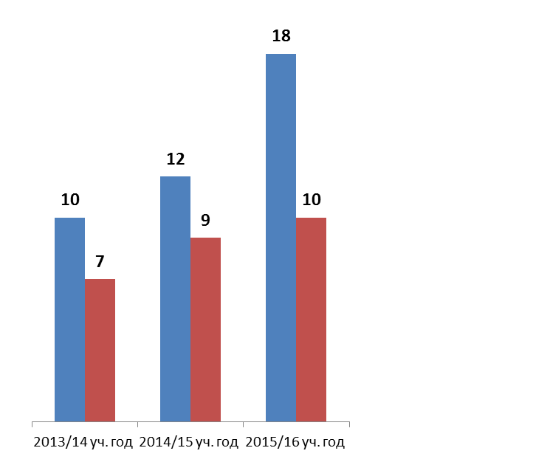
Динамика результативности участия в заключительном этапе ВсОШ
Участники, чел.
Призеры и победители, чел

Slide 24
Основные нововведения Порядка проведения ВсОШ в 2016-2017 учебном году
- школьный этап ВсОШ проводится для обучающихся 4-11 классов, для 4-ых классов – по русскому языку и математике;
- в случае если ни один участник регионального этапа олимпиады текущего учебного года не набрал необходимое для участия в заключительном этапе олимпиады количество баллов, установленное Минобрнауки России по общеобразовательному предмету и классу, организатор регионального этапа может принять решение о направлении на заключительный этап олимпиады по одному участнику регионального этапа олимпиады текущего учебного года, набравшему наибольшее количество баллов (но не менее 50% от установленного Минобрнауки России количества баллов) по соответствующему общеобразовательному предмету.

Slide 25
Задачи по повышению эффективности при подготовке и проведении ВСОШ
проведение муниципального этапа ВсОШ в строгом соответствии с нормативными документами, в том числе разбора заданий по каждому предмету
соблюдение мер конфиденциальности при работе с заданиями
объективность при оценивании олимпиадных работ
соблюдение рекомендаций региональных предметно-методических комиссий, в том числе использование при проведении ШЭ и МЭ материалов вебинаров ЦПМК
проведение олимпиадной (групповой и индивидуальной) подготовки учащихся, показавших высокие результаты на региональном и муниципальном этапах
обеспечение участия в региональном этапе учащихся, набравших «проходной» балл на муниципальном этапе
изменение состава жюри не менее чем на пятую часть не реже одного раза в пять лет

Slide 26
Спасибо за внимание!

